Slide 1

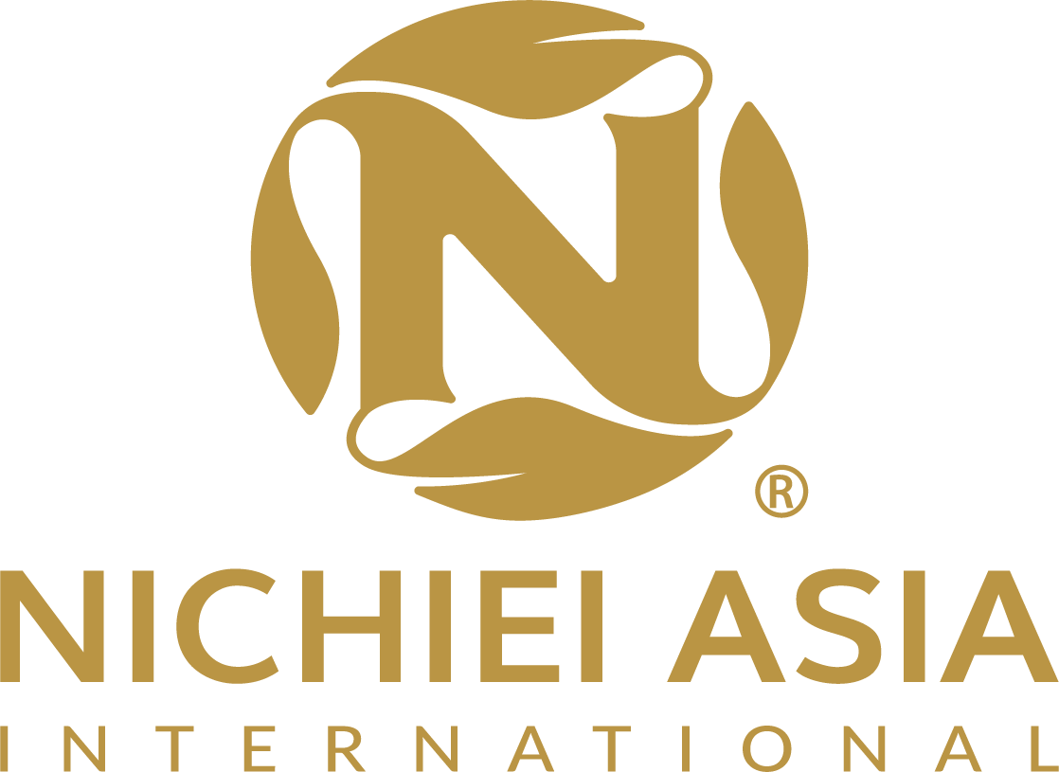
Làn sóng thay đổi xu hướng làm đẹp tại Việt Nam

Slide 2
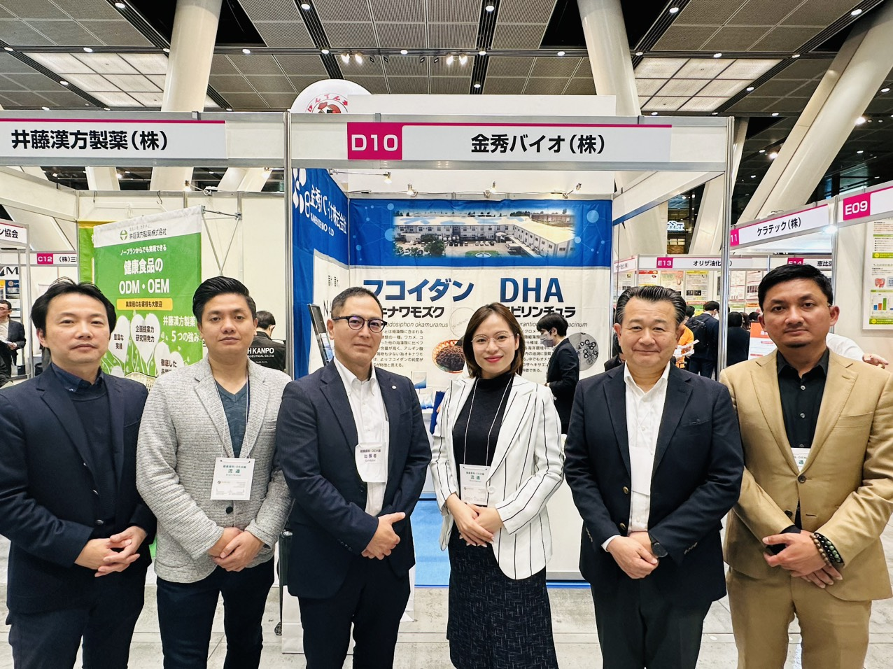
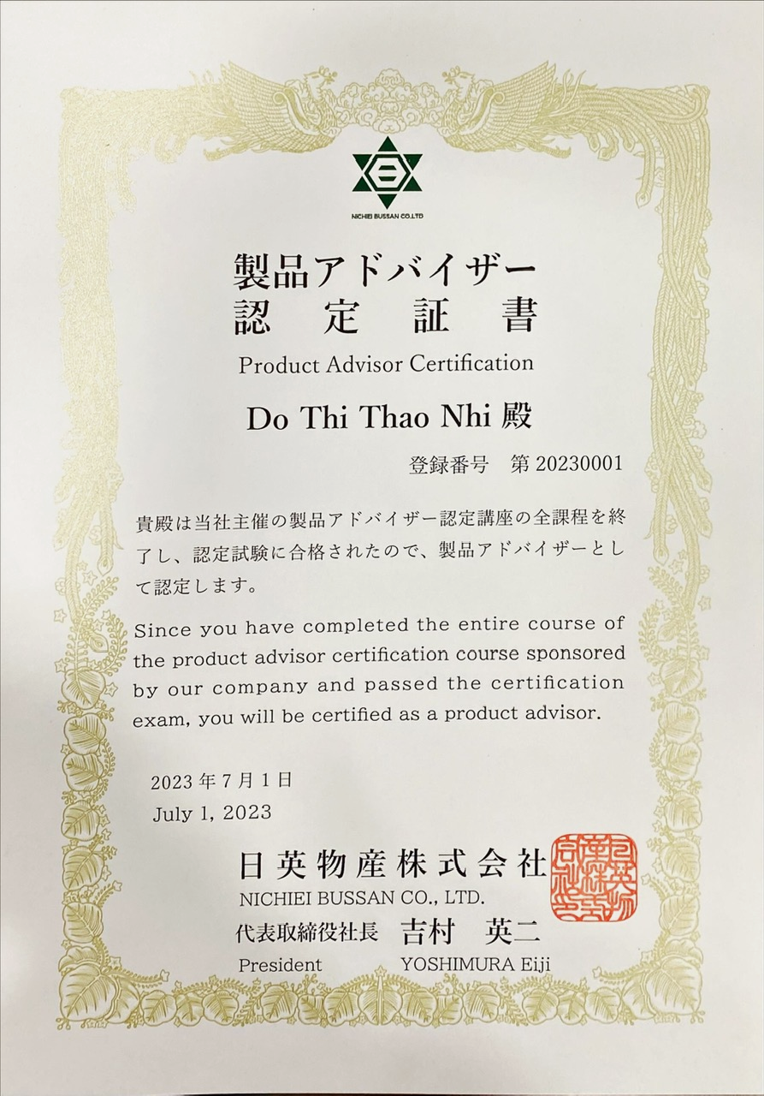
Giấy chứng nhận hoàn thành đào tạo của tập đoàn Nichiei Bussan

Slide 3
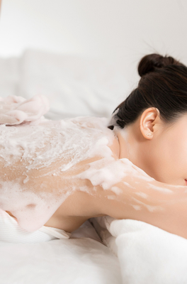
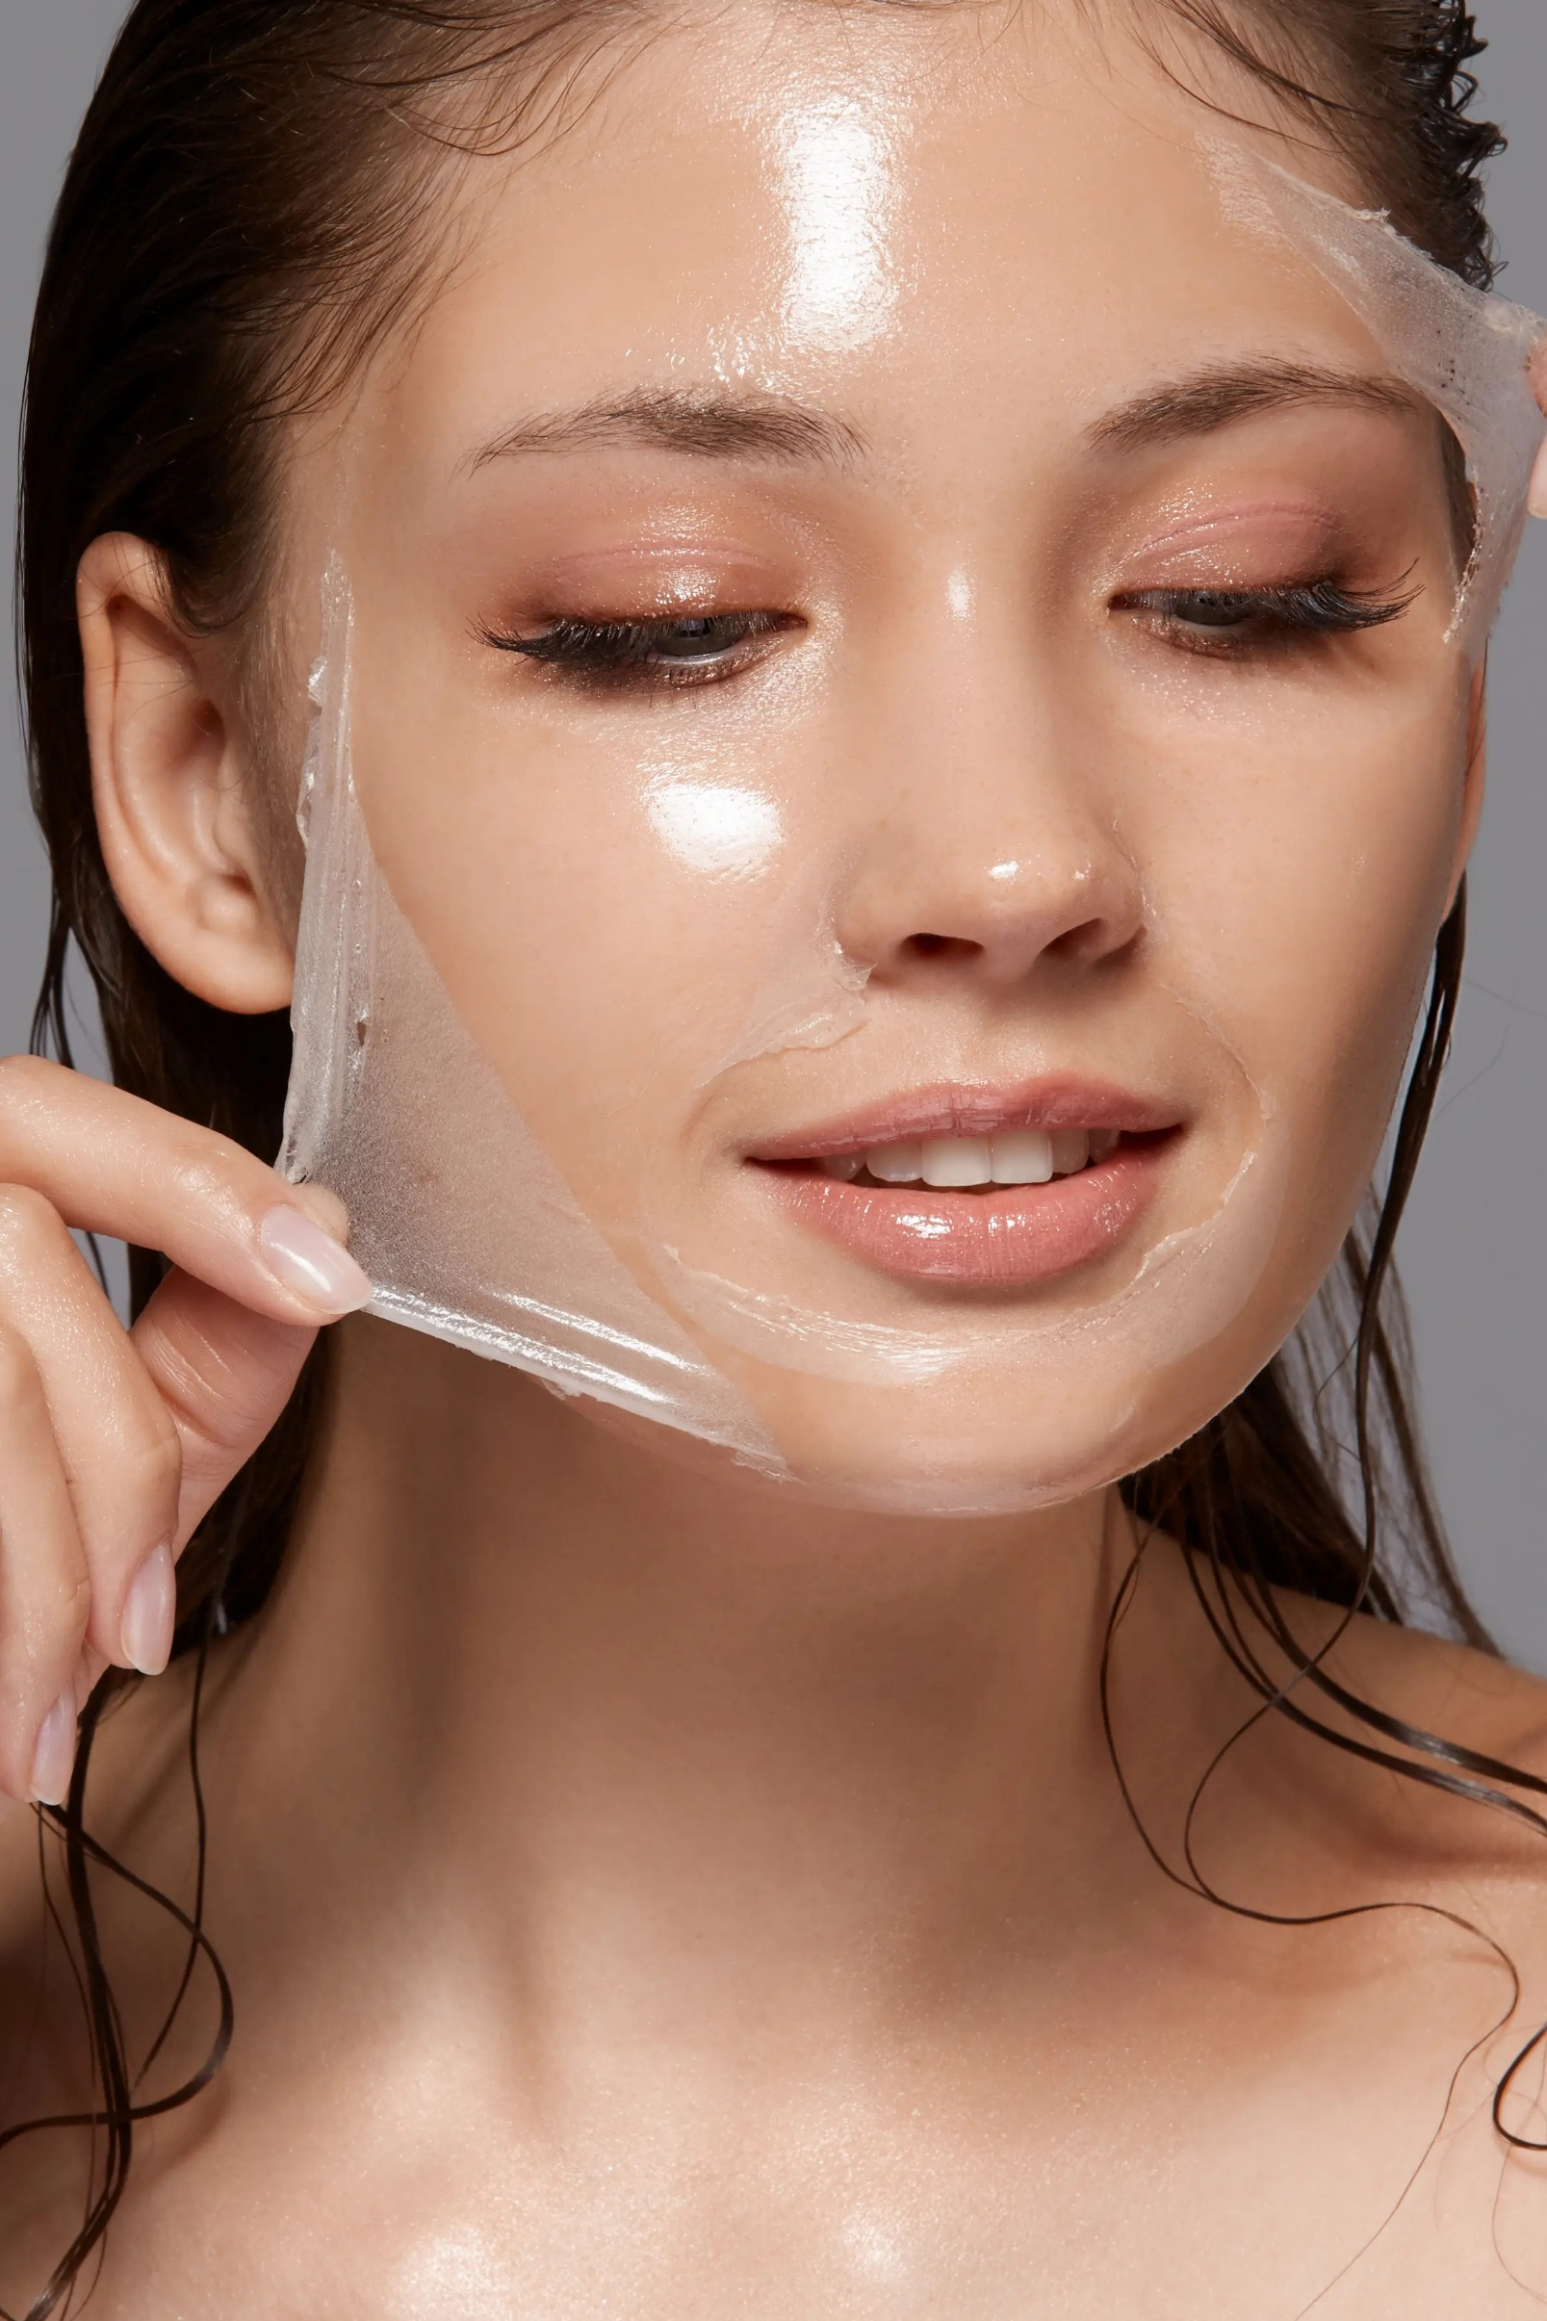
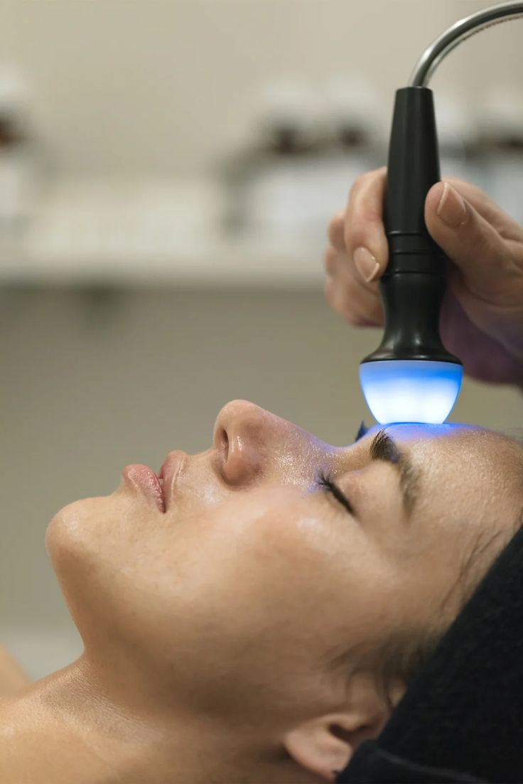
Xu hướng làm đẹp 10 năm trước
Tắm trắng
Peel da
Công nghệ laser xâm lấn

Slide 4
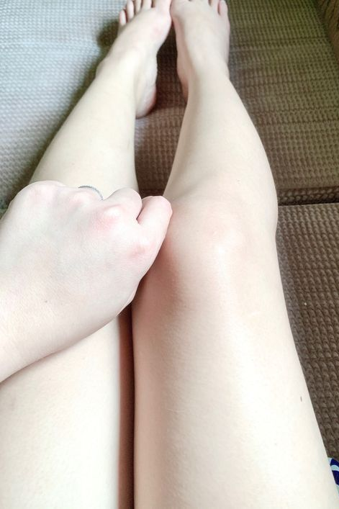
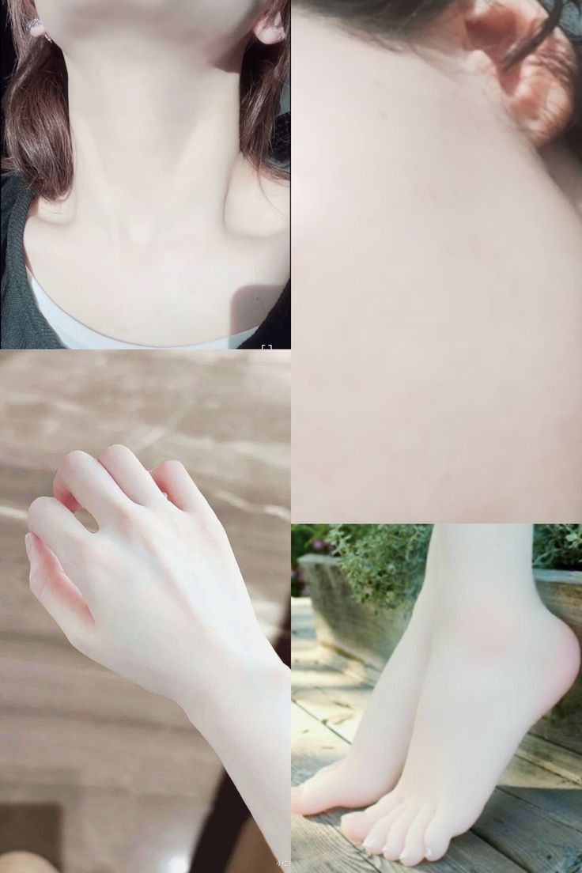
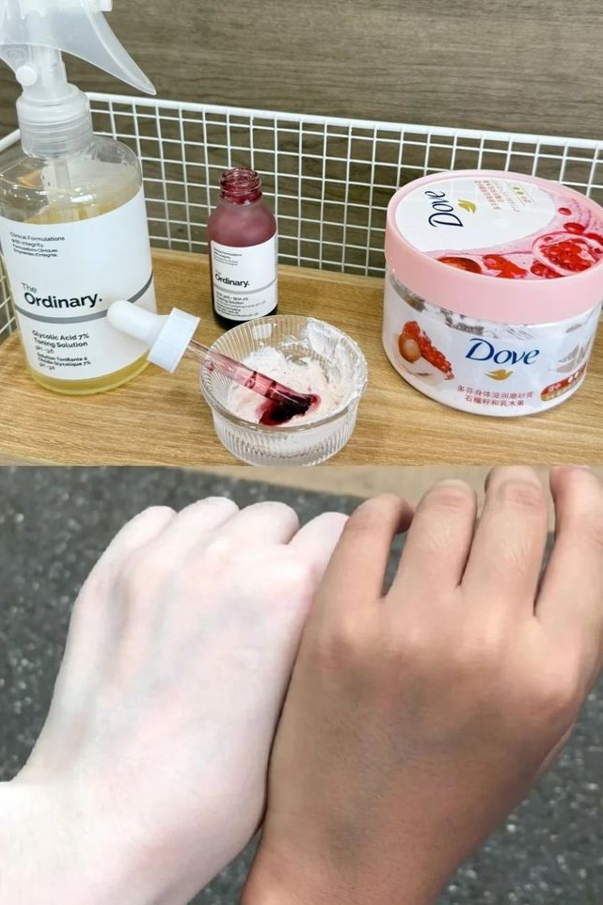
Sự lên ngôi của phong trào “tẩy trắng” da
Da trắng trở thành
biểu tượng của cái đẹp
Làn da trắng sứ lạnh
Da càng trắng càng tốt

Slide 5
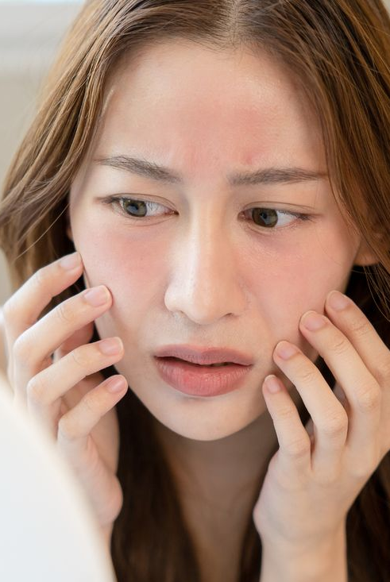
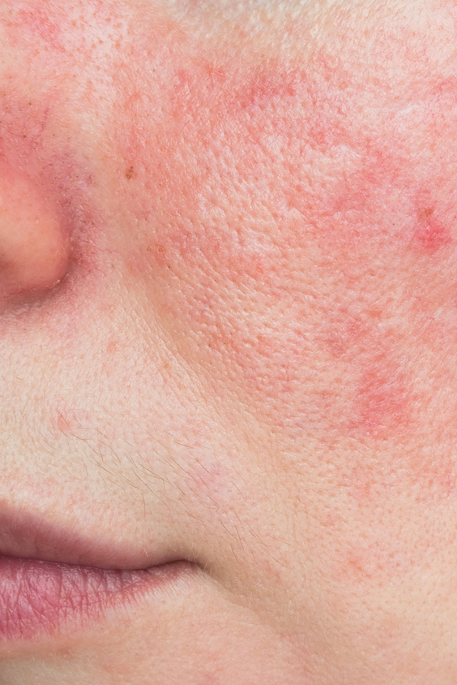
Biến chứng do làm trắng da cấp tốc
Da mỏng yếu
Da dễ kích ứng
Da mất khả năng
hấp thu dưỡng chất
Viêm da

Slide 6
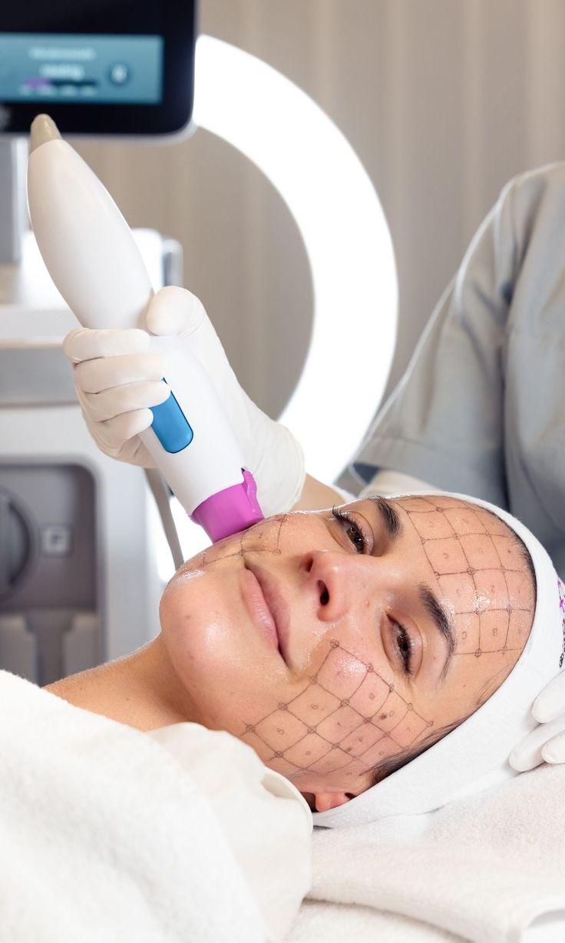
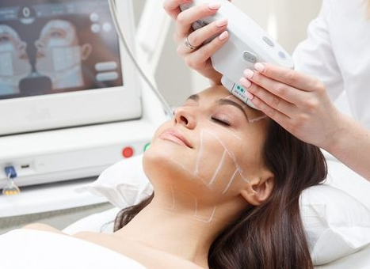
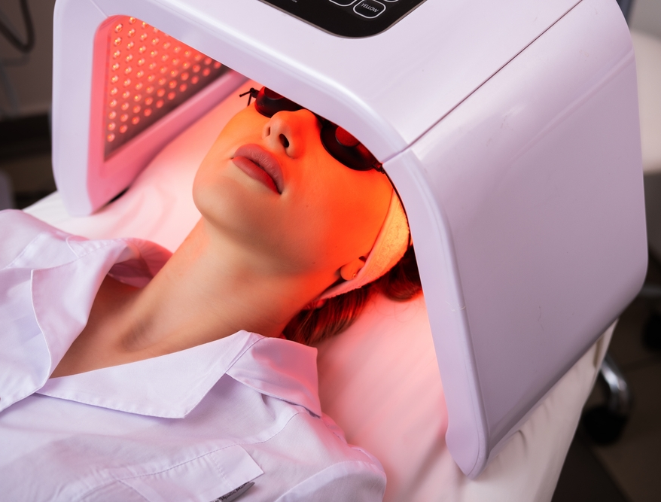
2017 – 2018: Sự dịch chuyển xu hướng làm đẹp
Xu hướng thẩm mỹ không dao kéo, không xâm lấm
Sự ra đời của các công nghệ như Thermage FLX, Ultherapy thay thế các liệu pháp dễ gây biến dạng như tiêm botox.
Ultherapy
LED Therapy
Thermage FLX

Slide 7
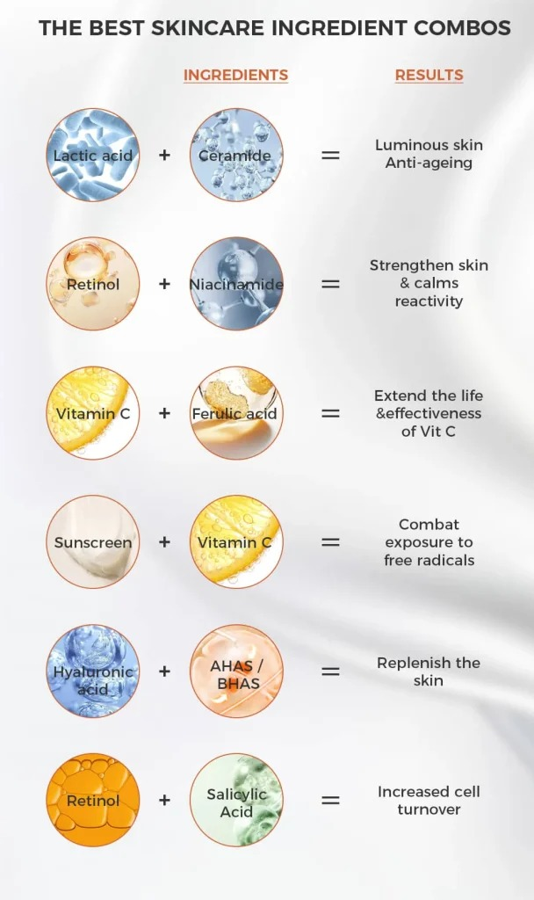
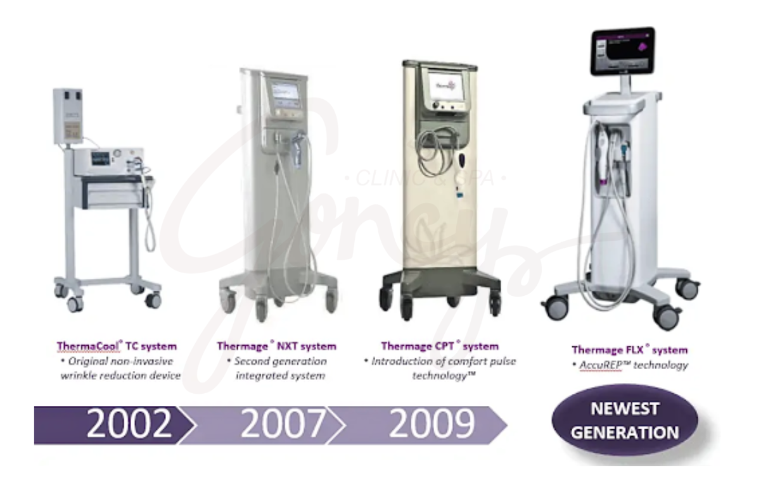
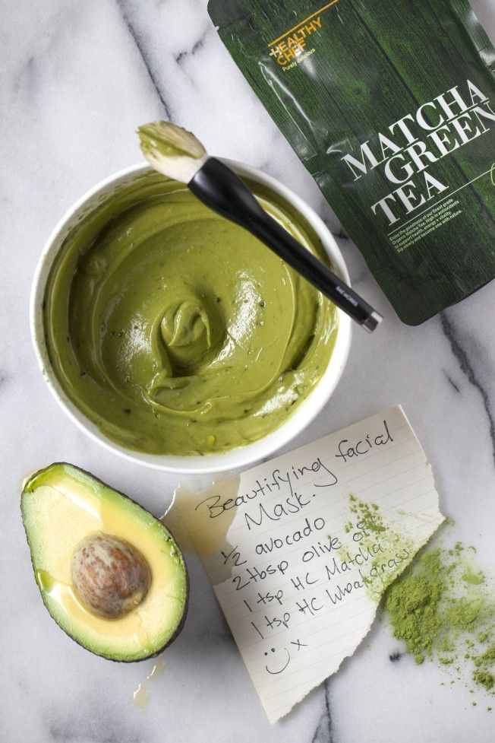
2019 – 2020: Thẩm mỹ không xâm lấn ngày càng chiếm ưu thế
Thẩm mỹ không xấm lấn tiếp tục duy trì sức hút, đồng thời xuất hiện nhiều phương pháp và công nghệ mới đem đến hiệu quả và trải nghiệm nâng cao cho người dùng.
Các hoạt chất được ưu ái sử dụng trong quy trình dưỡng da
Công nghệ Thermage FLX cải tiến qua từng giai đoạn
Mỹ phẩm homemade từ thiên nhiên ngày càng được yêu thích

Slide 8
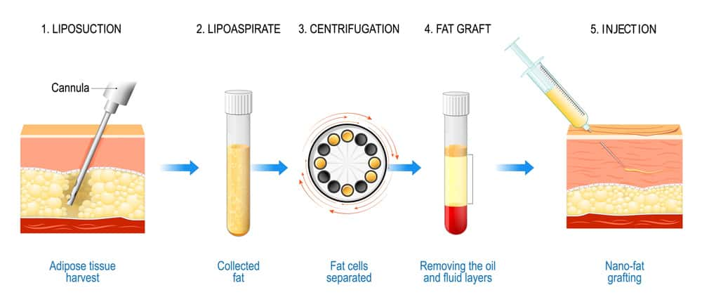
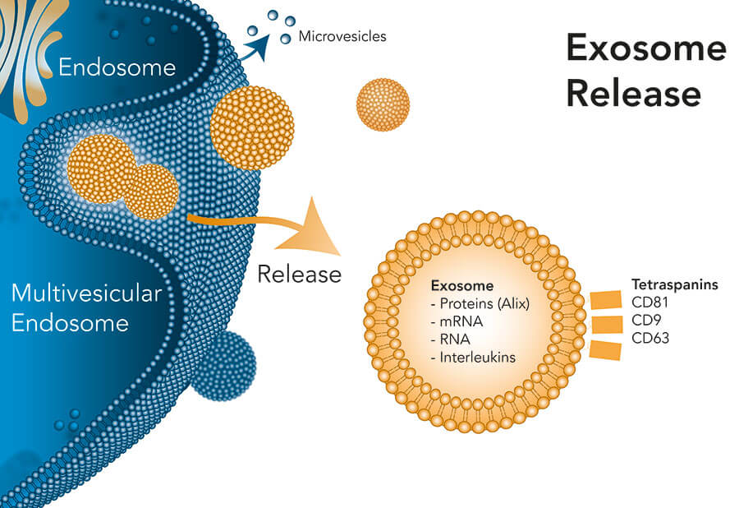
2022: Xu hướng làm đẹp nội sinh
Xu hướng làm đẹp nội sinh bằng mỡ tự thân
Exosome

Slide 9
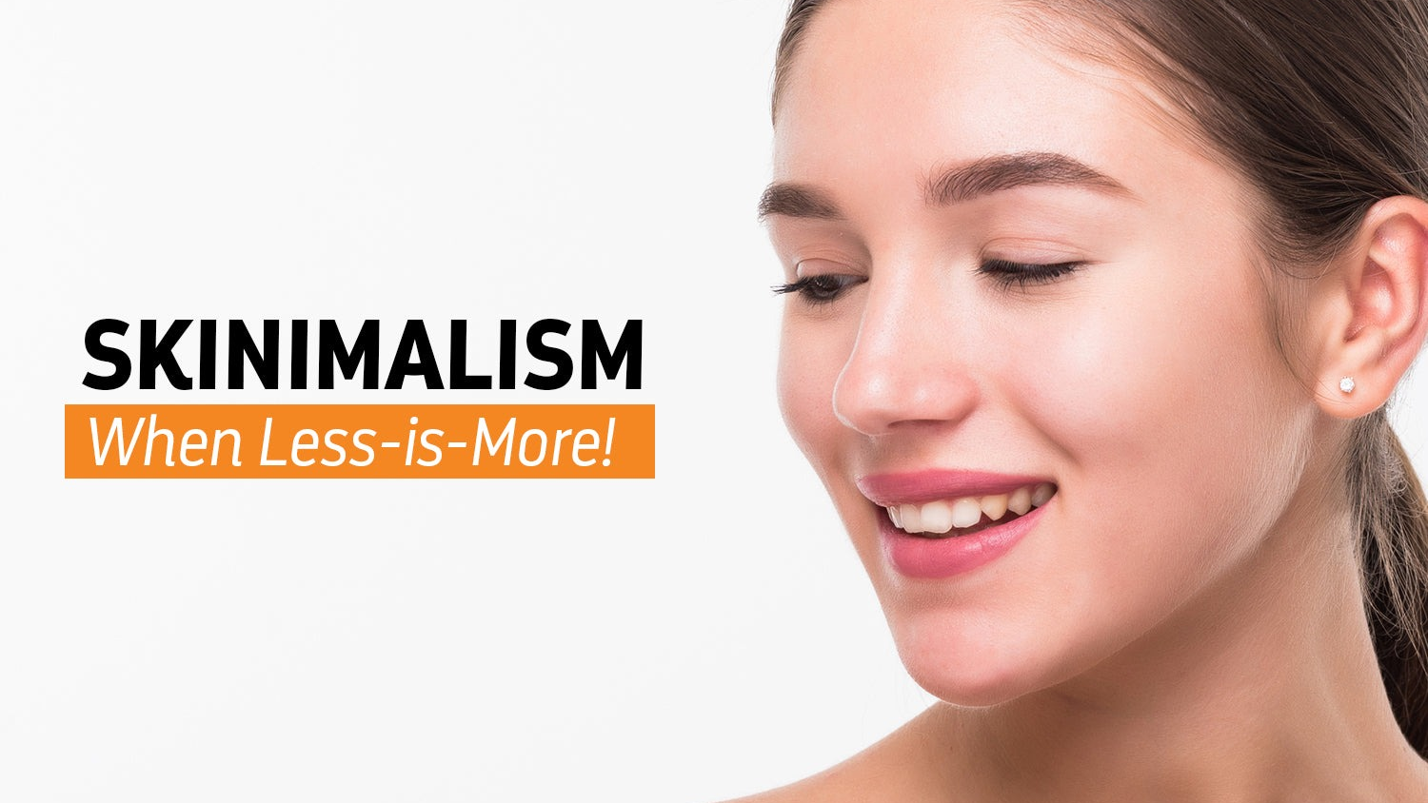

Slide 10
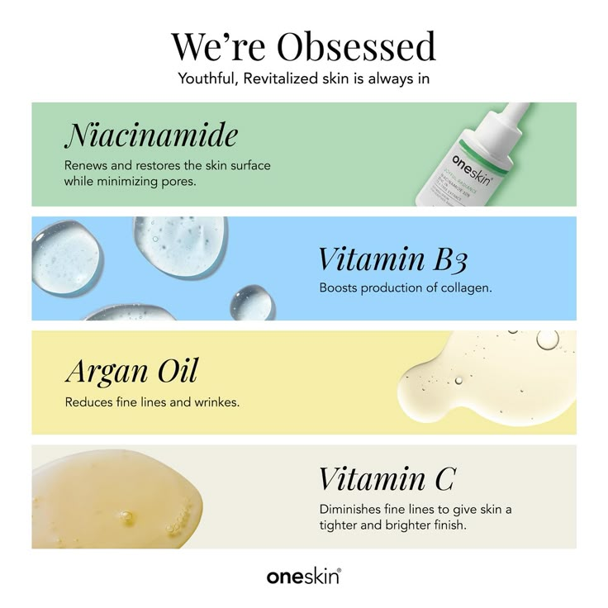
Các hoạt chất đa năng được tìm đến ngày càng nhiều với mong muốn giúp da sáng mịn, mọng nước và khỏe mạnh.

Slide 11
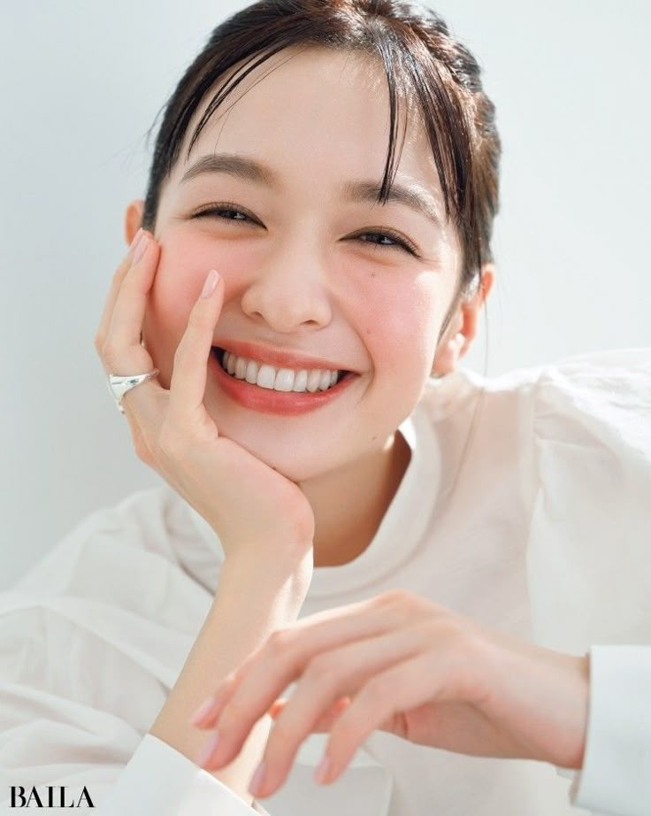
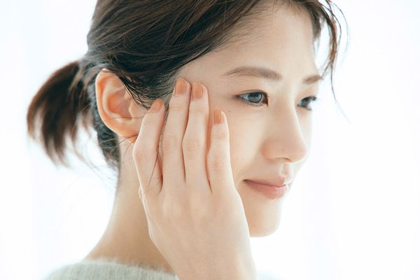
2024 – Nay: Xu hướng làm đẹp cá nhân hóa
Phụ nữ Nhật luôn được xếp top đầu thế giới về làn da đẹp – mịn màng & trẻ lâu cùng năm tháng

Slide 12
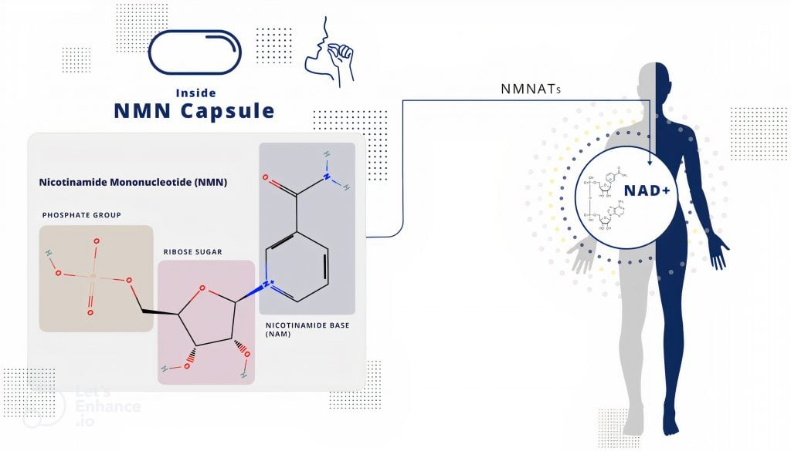
2020: Nhật Bản tuyên bố cấp phép sản xuất NMN thành thực phẩm bảo vệ sức khỏe và phân phối chính thức ra thị trường

Slide 13
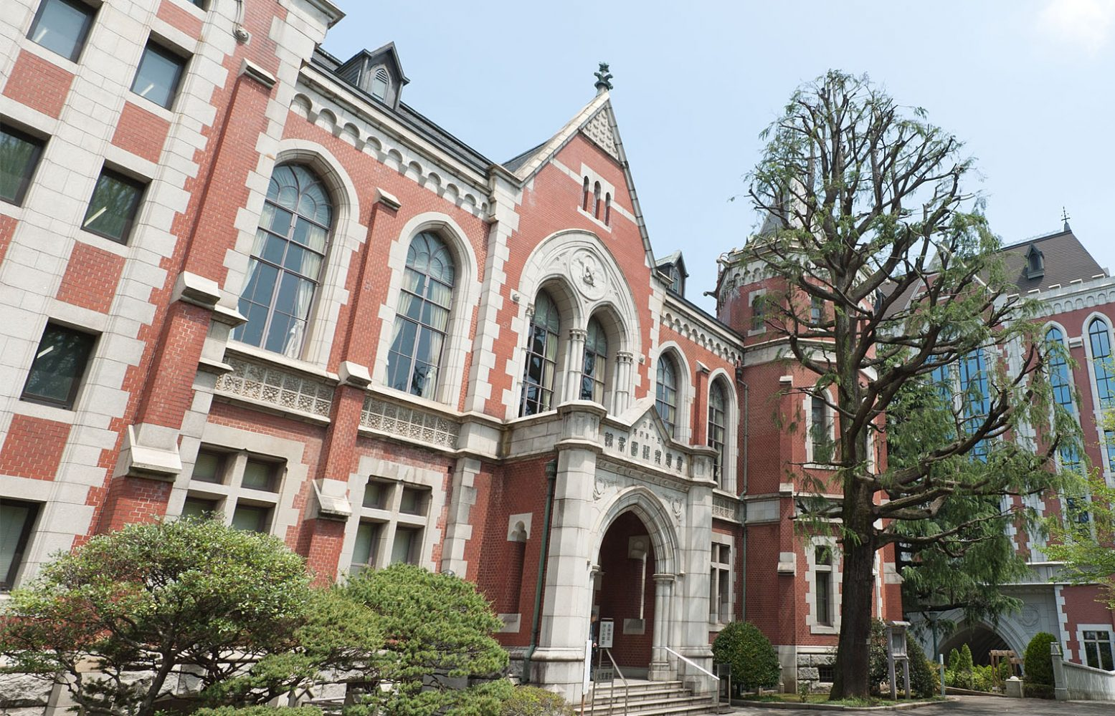
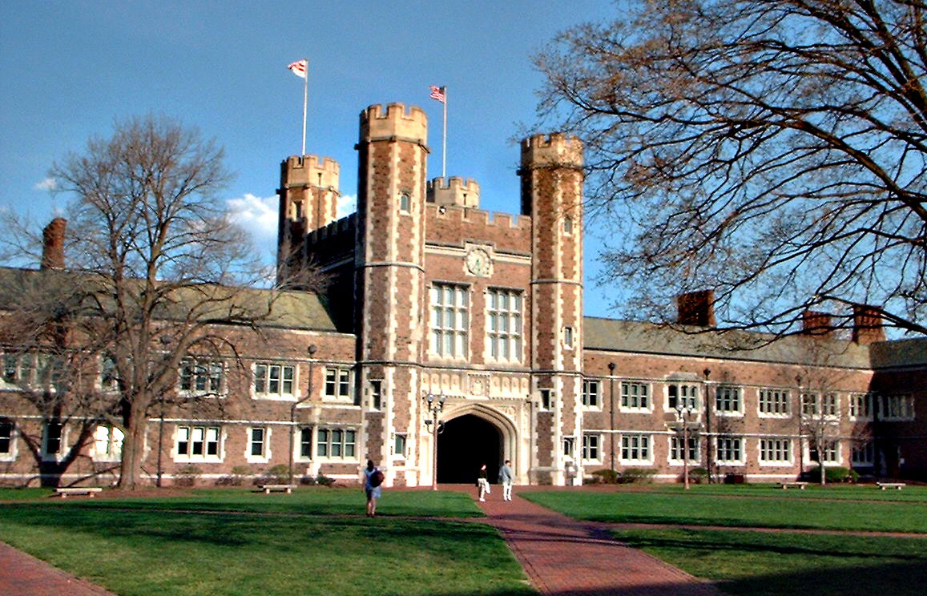
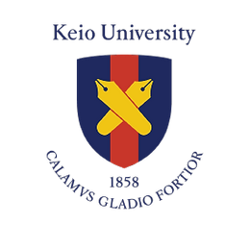
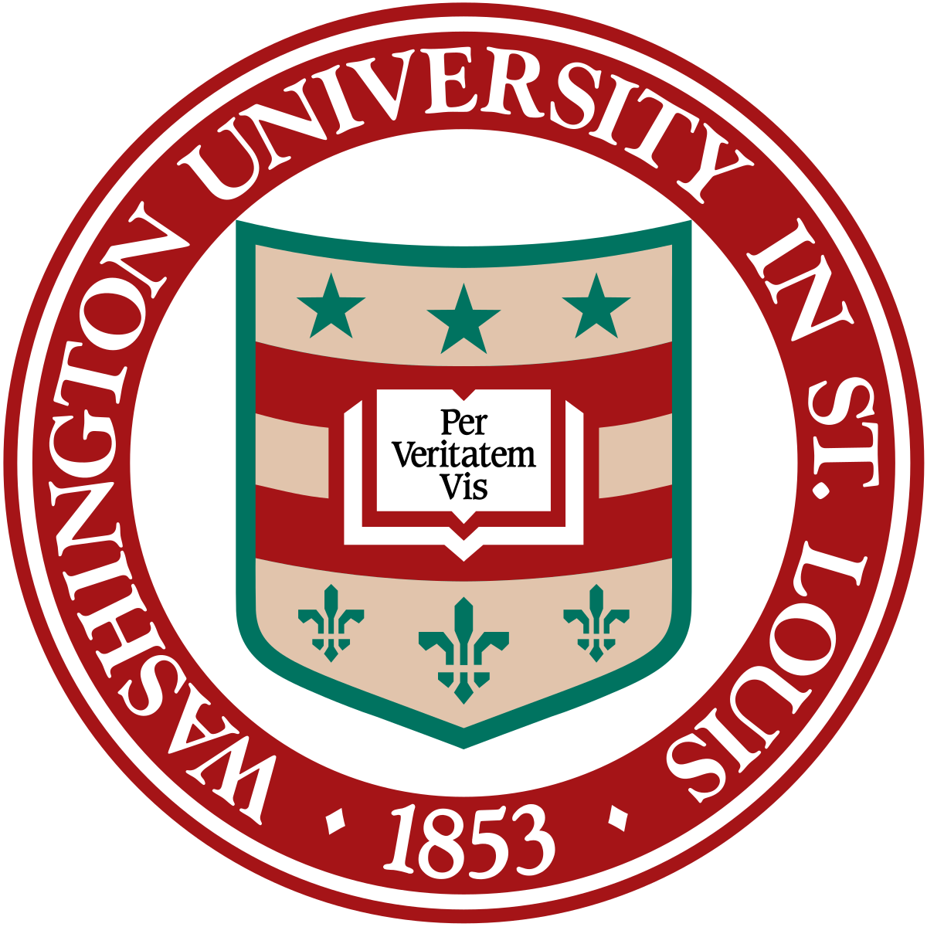
NMN được nghiên cứu từ hơn 10 năm trước về công dụng làm chậm quá trình lão hoá
Đại học Keio (Tokyo, Nhật Bản)
Đại học Washington (Missouri, Hoa Kỳ)

Slide 14
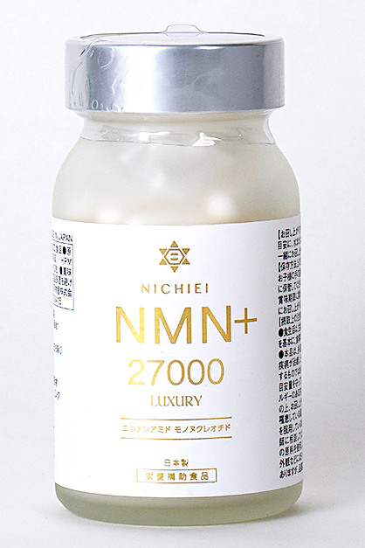
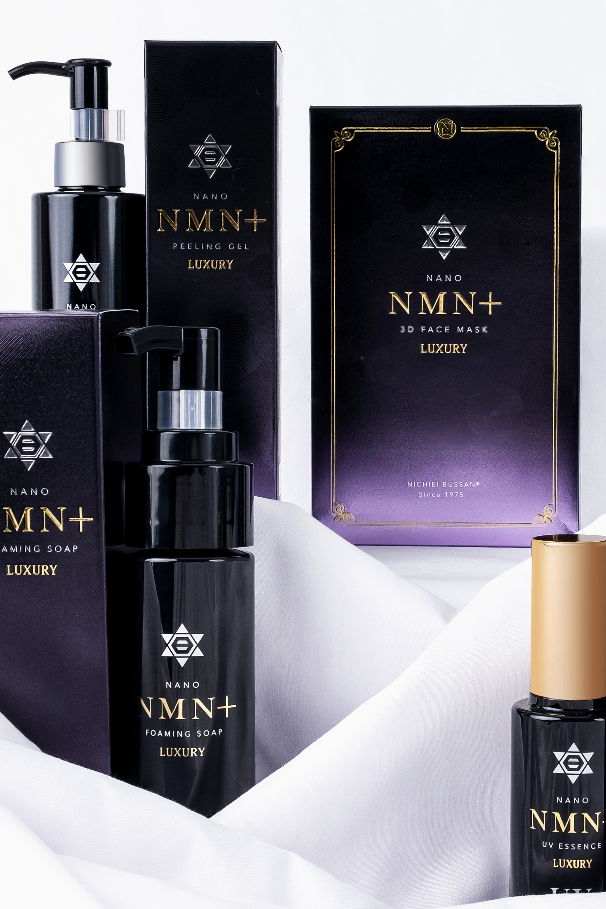
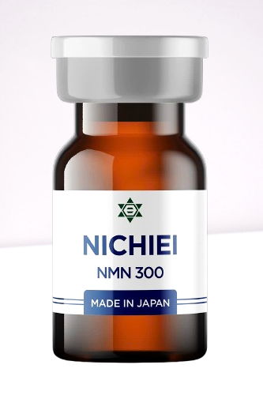
3 dạng NMN được sử dụng phổ biến hiện nay
Dạng uống
Dạng bôi
Dạng truyền

Slide 15
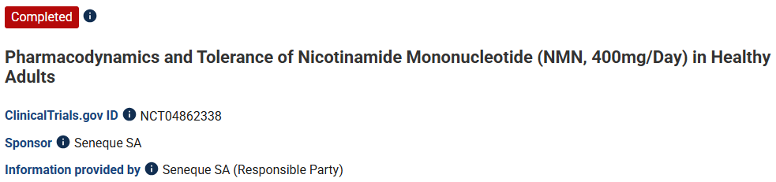
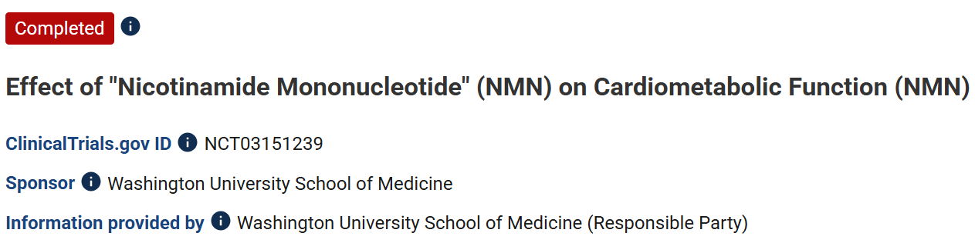
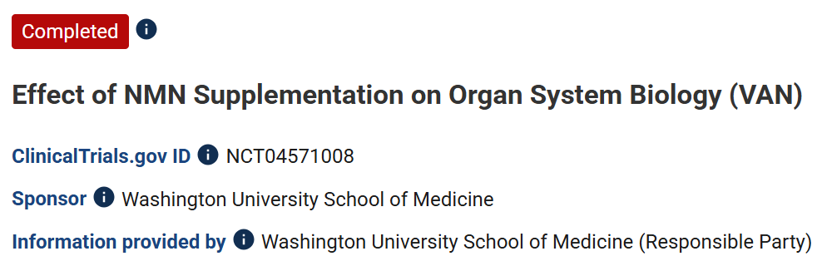
Nghiên cứu lâm sàng về NMN đối với cơ thể người
Thử nghiệm lâm sàng NCT04862338
Dược lực học và sự dung nạp Nicotinamide Mononucleotide (400mg/ngày) ở người lớn khỏe mạnh
Thử nghiệm lâm sàng NCT03151239
Ảnh hưởng của Nicotinamide Mononucleotide (NMN) đối với chức năng chuyển hóa tim
Thử nghiệm lâm sàng NCT04571008
Ảnh hưởng của việc bổ sung NMN đối với Sinh học Hệ thống Cơ quan (VAN)
Nguồn: nmn.com dựa trên các báo cáo khoa học

Slide 16
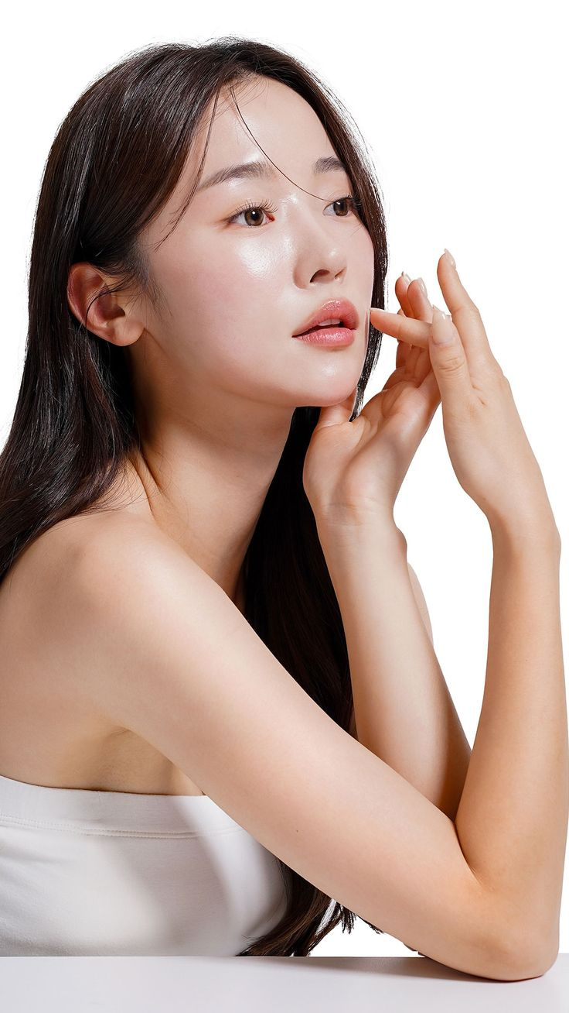
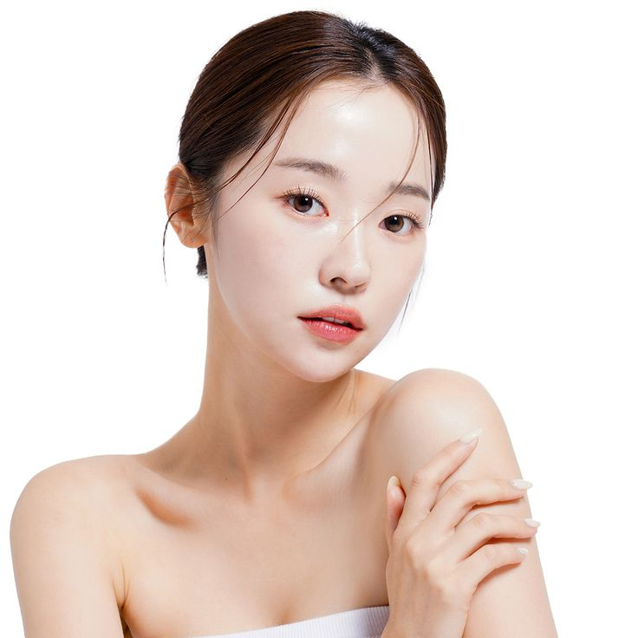
NMN
Thế hệ chống lão hóa tiếp theo

Slide 17
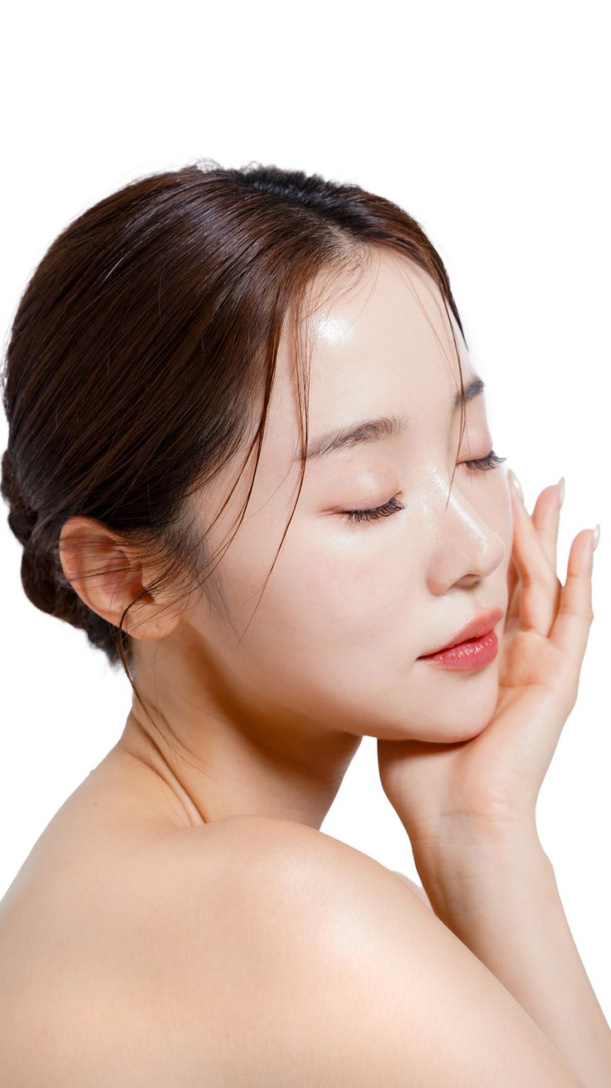
Vì sao NMN gây sốt?

Slide 18
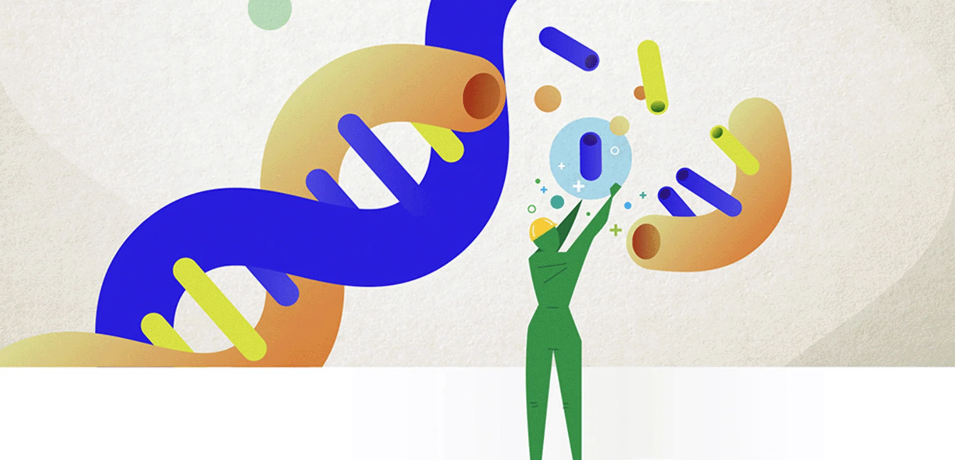
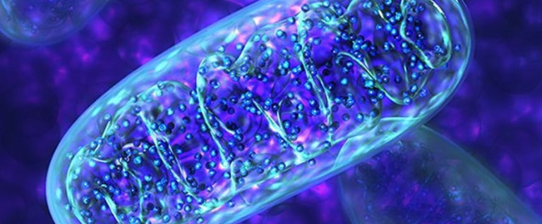
NMN có thể kích thích tạo năng lượng cho ti thể ở tế bào
Kích hoạt enzyme Sirtuins (gen trường thọ)
Nguồn: nmn.com dựa trên các báo cáo khoa học

Slide 19
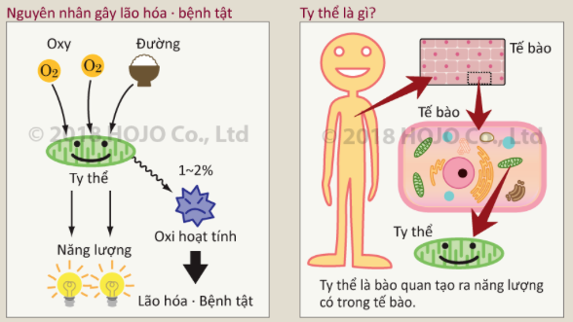

Slide 20
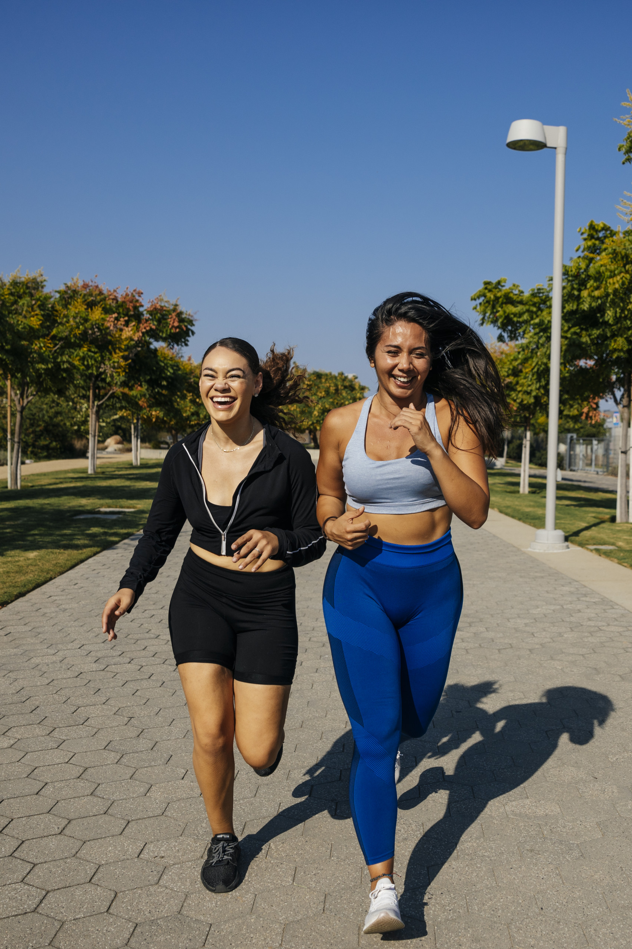
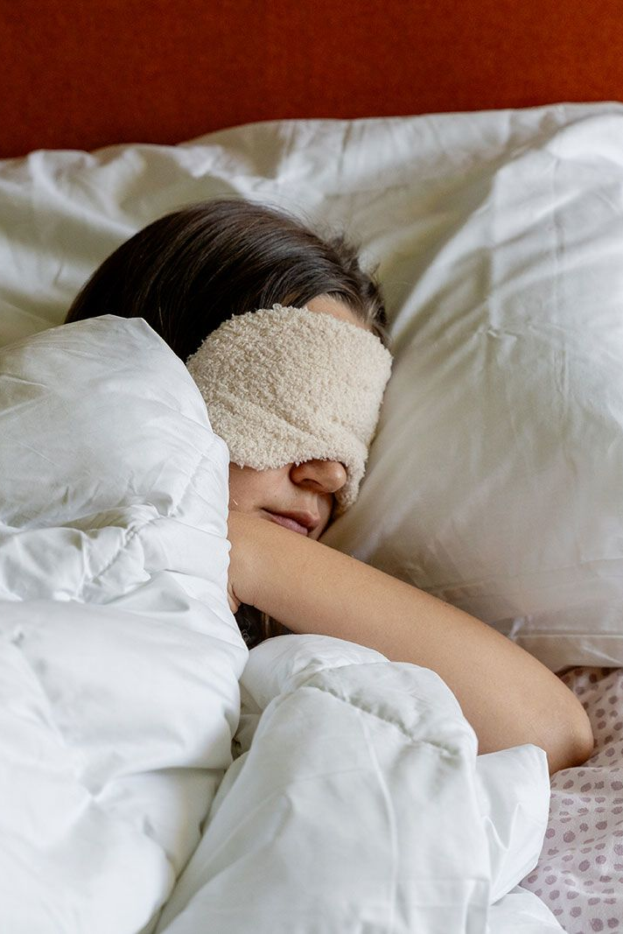
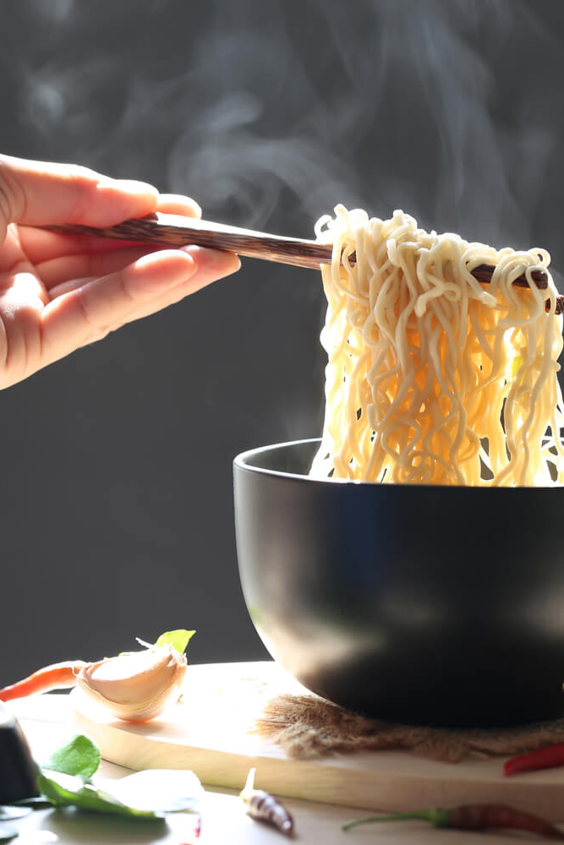
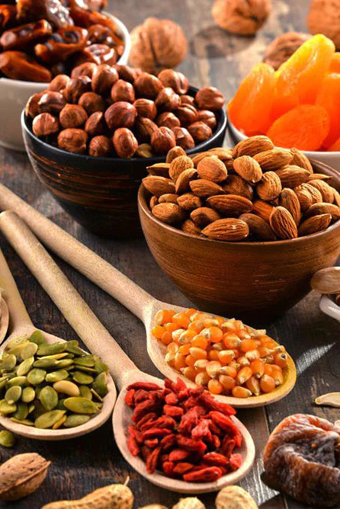
Chúng ta có thể gia tăng ti thể tự nhiên bằng cách
Tập thể dục
Ngủ đủ giấc
Hạn chế thực phẩm
chế biến sẵn
Tăng chất xơ và tinh bột nguyên cám

Slide 21
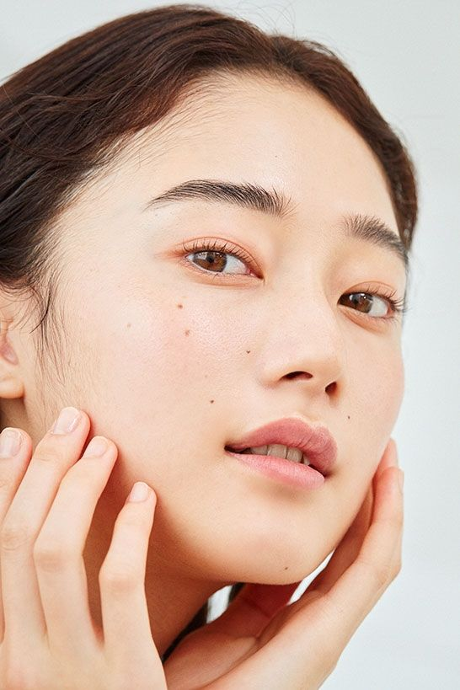
Tăng sinh NAD+ giúp tế bào và các cơ quan khoẻ mạnh hơn, bao gồm cả tế bào biểu bì, từ đó duy trì làn da khoẻ mạnh, đàn hồi và săn chắc hơn.

Slide 22
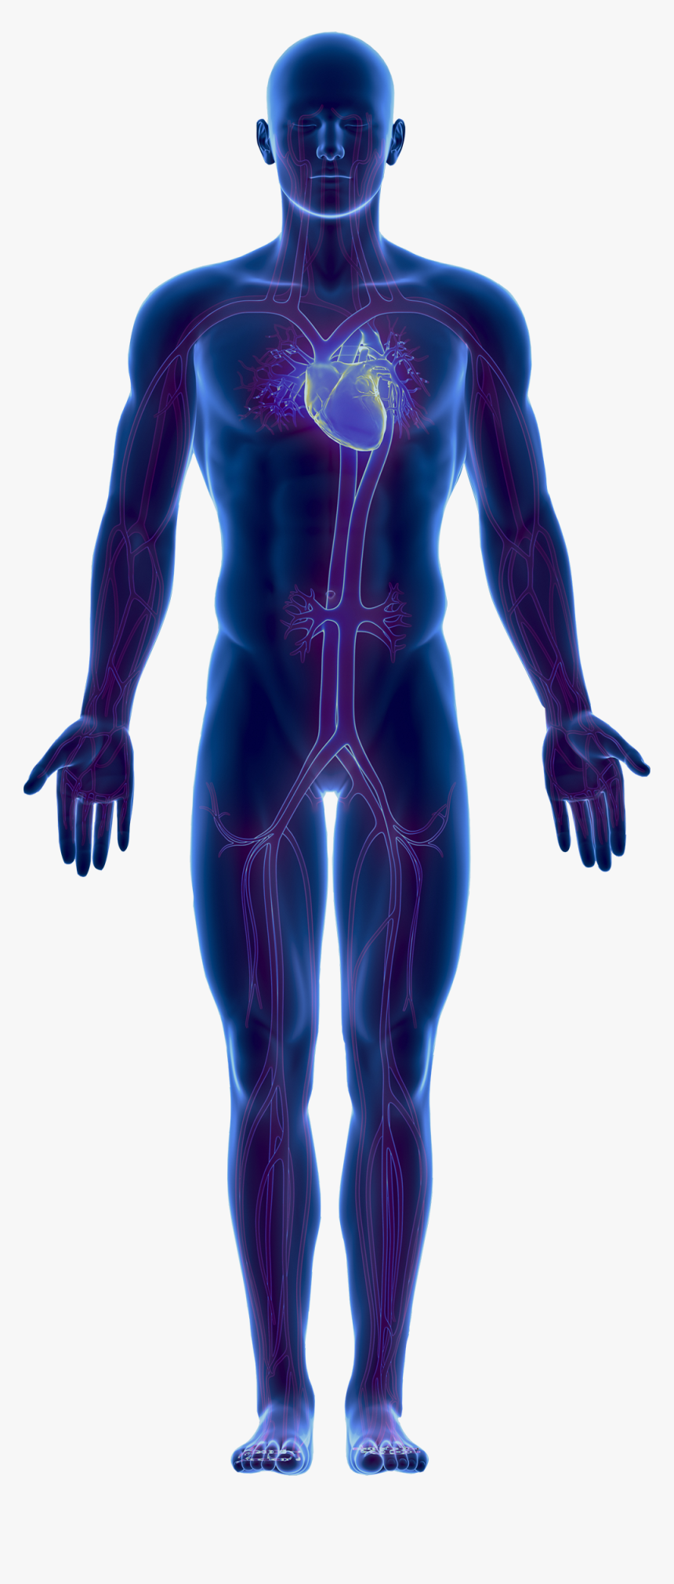
LÀM THẾ NÀO ĐỂ PHỤC HỒI NAD+ KHI CHÚNG TA DẦN CÓ TUỔI?
NAD+ là một co-enzyme thiết yếu cho sự sống và các chức năng của tế bào.
NMN (Nicotinamide Mononucleotide) là tiền chất trực tiếp của phân tử NAD+ (Nicotinamide Adenine Dinucleotide).
Tăng nồng độ NAD+ trong tế bào.
Nếu nồng độ NAD+ trong cơ thể luôn ở mức đủ cho ti thể tế bào thì các hoạt động trao đổi chất và cơ quan trong cơ thể sẽ vận hành tốt hơn → Duy trì cơ thể khoẻ mạnh.

Slide 23
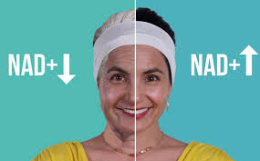
Cơ chế kích hoạt enzyme Sirtuins
SIRT 1: Chống lão hóa
Sirtuins là một nhóm protein đặc biệt, đóng vai trò quan trọng trong việc điều chỉnh các quá trình sinh học như:
Trao đổi chất
Sửa chửa DNA
Chống viêm
Điều hòa quá trình lão hóa
SIRT 2: Chức năng thần kinh
SIRT 3: Sản xuất năng lượng TB
SIRT 4: Quá trình chuyển hóa
SIRT 5: Quá trình sinh lý ở TB
SIRT 6: Bảo vệ gen
SIRT 7: Duy trì DNA
SỰ SUY GIẢM NAD+ theo tuổi tác có thể làm giảm hoạt động của Sirtuins từ đó ảnh hưởng đến quá trình lão hoá và tăng nguy cơ mắc các bệnh liên quan đến tuổi tác.

Slide 24
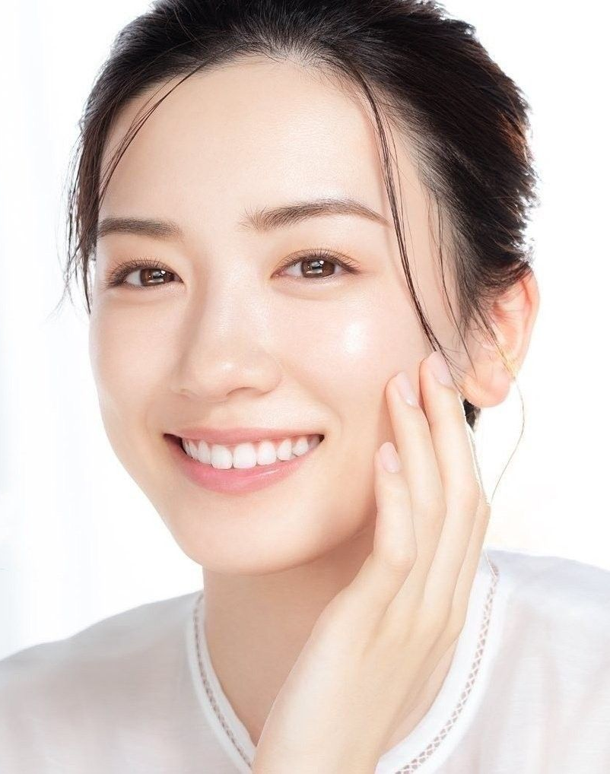
Vai trò của NMN đối với làn da
NMN là tiền chất trực tiếp của NAD+ và được xem là thành phần chính để tăng nồng độ NAD+ trong tế bào. Và NAD+ kích thích SIRT 1 liên quan đến điều hoà tang sinh và biệt hoá các loại tế bào chính của da.
→ Duy trì chu kỳ tái tạo tế bào da giúp làn da tươi trẻ, săn chắc hơn.

Slide 25
Sản phẩm NMN của Nichiei Bussan

Slide 26
Dạng uống
Dạng bôi
Dạng truyền

Slide 27

Dạng uống
Dạng bôi
Dạng truyền

Slide 28
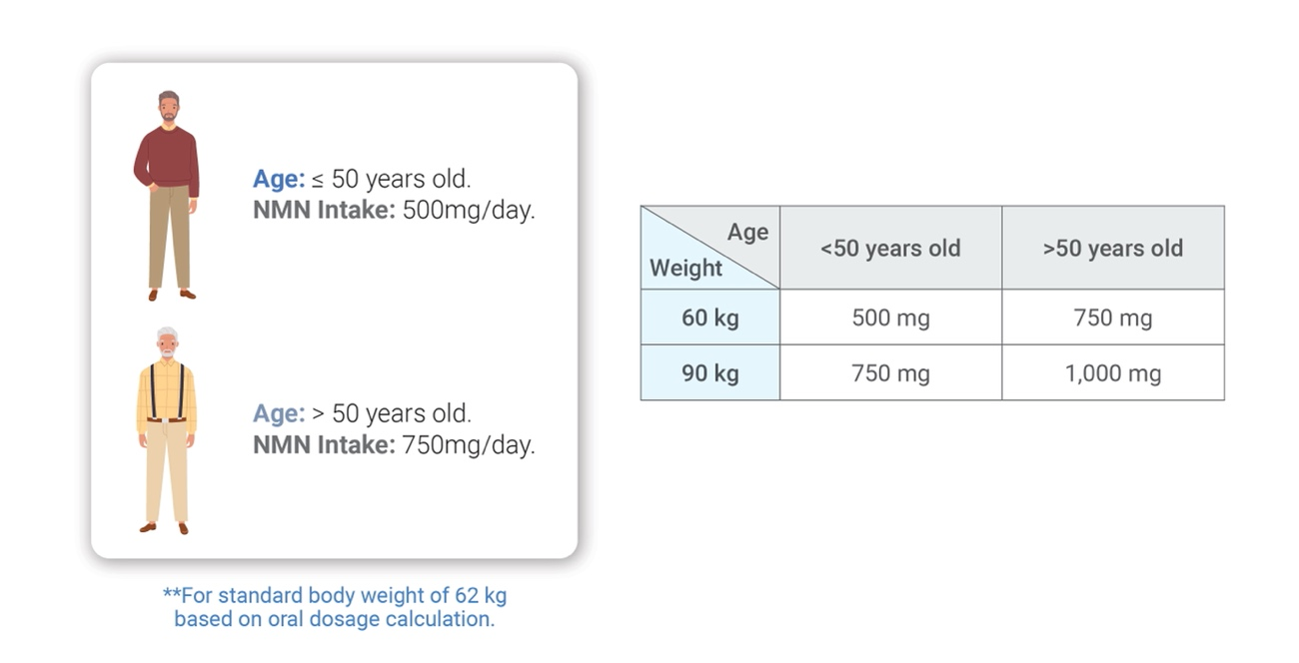
Liều lượng sử dụng NMN để thấy hiệu quả
Tuổi: ≤50 tuổi
Liều lượng NMN: 500mg/ngày
Tuổi: >50 tuổi
Liều lượng NMN: 750mg/ngày
**Đối với trọng lượng cơ thể tiêu chuẩn là 62kg, dựa trên tính toán liều dùng đường uống
Nguồn: nmn.com dựa trên các báo cáo khoa học

Slide 29
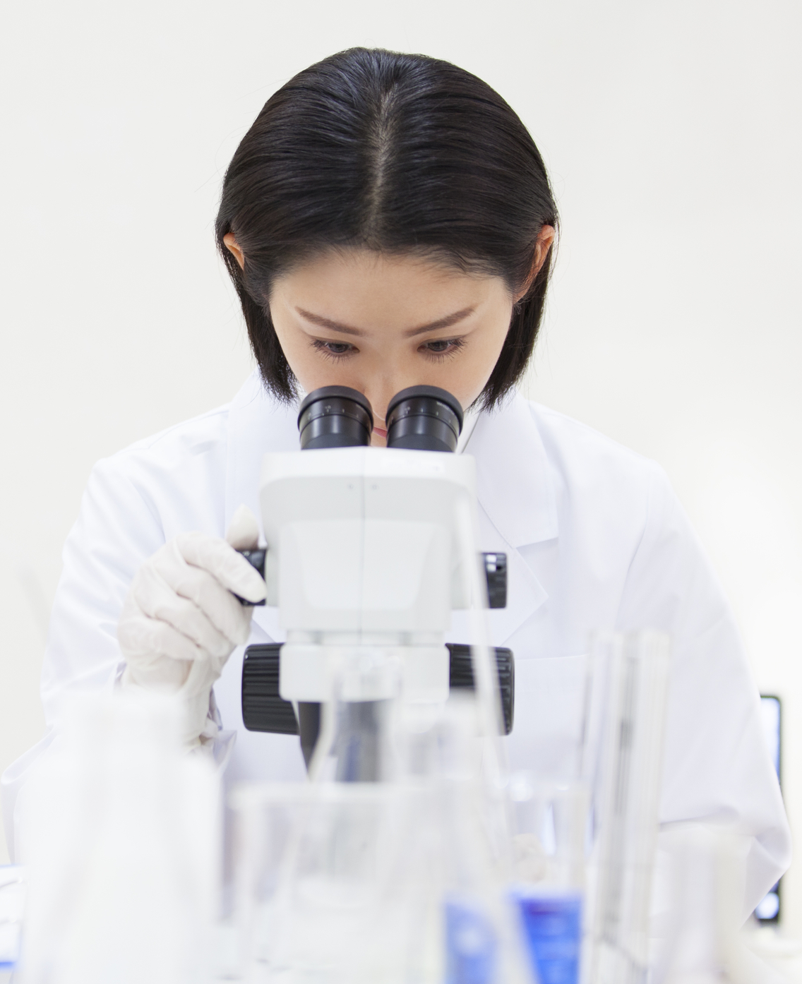
Liều lượng an toàn của NMN uống
Các nghiên cứu lâm sàng cho thấy:
500mg NMN/ngày → Không có sự thay đổi nào trong các phép đo sinh lý như nhịp tim hoặc huyết áp → An toàn và dung nạp tốt.
250mg NMN/ngày (trong 12 tuần) → Hỗ trợ tăng cường chức năng cơ bắp ở nam giới trên 65 tuổi: cải thiện tốc độ đi bộ, khả năng đứng dậy khỏi ghế và sức cầm nắm,…
200 – 300mg/ngày (trong 24 tuần) → Hỗ trợ cải thiện chức năng tim và chuyển hóa glucose. Các thông số sức khỏe khác cũng đang được thử nghiệm ở những người trung niên và cao tuổi mắc các bệnh liên quan đến tuổi tác như huyết áp cao, tiểu đường, béo phì và suy dinh dưỡng.
Nguồn: nmn.com dựa trên các báo cáo khoa học

Slide 30




Dạng uống
DẠNG VIÊN
NMN+ 27000
Beta-NMN nguyên chất, tinh khiết đến 99.6% (sau 3 lần kiểm nghiệm).
Cách dùng:
1 – 2 viên/ngày, trước khi ăn. Tốt nhất nên uống vào buổi sáng.
Có thể uống cùng nước ấm hoặc nước lọc.
DẠNG BỘT
Khi NMN là “người tiếp năng lượng” và collagen là “nguyên vật liệu xây dựng”, thì kết hợp hai thành phần này là cách tối ưu để tái thiết làn da từ bên trong, giúp bạn đẹp khỏe – trẻ sâu – lâu dài.
NMN+ 88000
NMN kết hợp cùng collagen gốc cá, nhau thai ngựa, tổ yến,…
Cách dùng:
1 gói/ngày vào buổi sáng.
Có thể uống cùng nước ấm, nước lọc hoặc nước trái cây.

Slide 31
Dạng uống
Dạng bôi
Dạng truyền

Slide 32

Dạng bôi
Bộ mỹ phẩm chăm sóc da
Sữa rửa mặt
Tẩy tế bào chết
Tinh chất dưỡng da
Chống nắng
Mặt nạ cấp ẩm
Cấp ẩm cho da nhanh chóng
Dưỡng ẩm, khoá ẩm
Tăng cường hàng rào bảo vệ da
Cải thiện kết cấu da, giúp da săn chắc hơn
Làm đều màu da
Se khít lỗ chân lông
Kết hợp cùng công nghệ nano, NMN dạng bôi thoa giúp nuôi dưỡng và bảo vệ làn da từ ngoài vào trong, từ đó càng làm tăng hiệu quả chăm sóc da.

Slide 33
Dạng uống
Dạng bôi
Dạng truyền

Slide 34


Tính an toàn của NMN truyền tĩnh mạch
Các nhà nghiên cứu từ Đại học Y tế Hyogo và StateArt Incorporated đã tiến hành một thử nghiệm lâm sàng trên người (PMC9534732):
Người ta nhận thấy, sau khi thêm 300mg NMN vào 100ml nước muối sinh lý để truyền tĩnh mạch, nồng độ NAD+ trong máu của các đối tượng tăng đáng kể 20%, các chỉ số xét nghiệm máu và mức độ trao đổi chất của các cơ quan quan trọng đều nằm trong phạm vi bình thường và không có phản ứng phụ nào xảy ra. Đồng thời bổ sung NMN giúp giảm đáng kể nồng độ triglycerid trong máu (theo nghiên cứu được công bố trên tạp chí Cureus).
Nguồn: nmn.com dựa trên các báo cáo khoa học

Slide 35



2 loại NMN truyền
NMN 300
NMN 500
NMN + EXOSOME

Slide 36



Chứng nhận nhà máy sản xuất
Chứng nhận An toàn Thực phẩm HACCP
Chứng nhận Thực hành Sản xuất Tốt GMP
Chứng nhận Sản phẩm Hữu cơ JAS

